Slide 1

РАЗРАБОТКА МОДУЛЯ ИНТЕЛЛЕКТУАЛЬНОГО ГОЛОСОВОГО ПОМОЩНИКА

Slide 2

АКТУАЛЬНОСТЬ
Коммуникативный подход – эффективная методика освоения иностранного языка, остающаяся наименее доступной в связи с тем, что для реализации данной методики всегда требуются поиски подходящего собеседника.
2

Slide 3
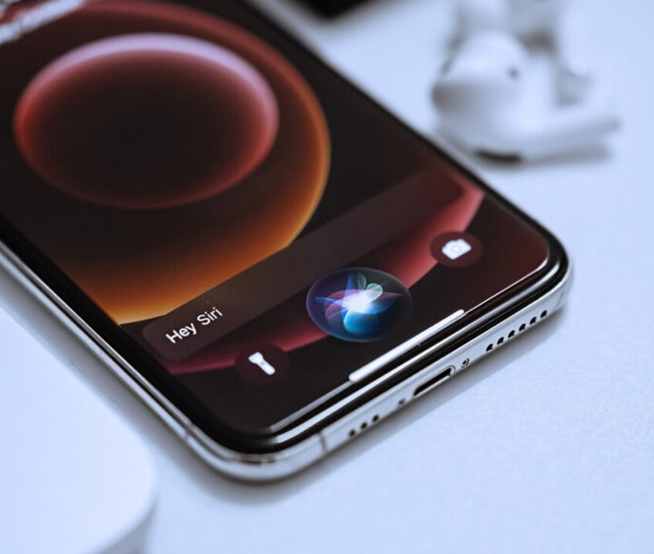

ПРЕДЛАГАЕМОЕ РЕШЕНИЕ
Предлагаемое решение заключается в создании модуля голосового помощника, который сможет поддерживать устную беседу с пользователем
3

Slide 4




МОДУЛИ ДЛЯ ВЗАИМОДЕЙСТВИЯ
С ПОЛЬЗОВАТЕЛЕМ
SILERO STT MODEL
Для преобразования аудиосообщений пользователя в текст предполагается использование Silero STT model. Данная модель устойчива к различным диалектам, шумам и низким частотам дискретизации, а также реализована на английском, немецком и испанском языках
BLENDERBOT MODEL
Нейронная сеть для генерации ответов на сообщения пользователей будет реализована посредством дообучения уже готовой предобученной сети BlenderBot, которая имеет модуль долговременной памяти и функцию поиска информации в интернете
TACOTRON 2
Для озвучивания сгенерированных моделью BlenderBot сообщений в приложении будет встроена нейронная сеть с архитектурой Tacotron 2. Данная сеть будет обучена на датасете LjSpeech, который суммарно содержит около 24 часов аудиозаписи
4

Slide 5

ДОПОЛНИТЕЛЬНЫЕ МОДУЛИ
Для успешного взаимодействия нейронных сетей и избежания ошибок в процессе их работы также предстоит уделить внимание следующим дополнительным модулям:
Модуль активации записи аудиосообщения по голосу
Модуль очистки пользовательских аудиосообщения шума
Модуль исправления ошибок конвертации голоса в текст
5

Slide 6
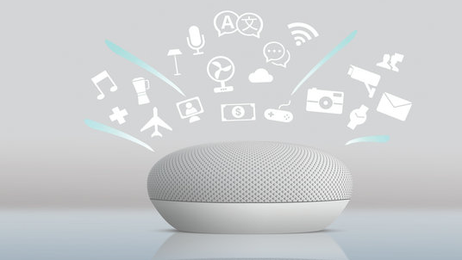


АНАЛОГИ
Разрабатываемый программный продукт не имеет прямых аналогов, однако схожим функционалом обладают мобильные приложения Tandem и HelloTalk
6

Slide 7


ПОТЕНЦИАЛЬНЫЕ ПОТРЕБИТЕЛИ
По данным переписи 2010 года самый популярный в России иностранный язык - английский. Им владеет около 7,5 млн россиян, это второй по популярности язык после русского
ВУЗы, ССУЗы
Школы
Самообразование
7

Slide 8


ПЕРСПЕКТИВА КОММЕРЦИАЛИЗАЦИИ
Оформление подписки на приложение для получения доступа к модулю
Добавление рекламы
Добавление платных подсказок
8

Slide 9
БИЗНЕС ПЛАН ПРОЕКТА
 | 1 | 2 | 3 | 4 | 5 | 6 | 7 | 8 | 9 | 10 | 11 | 12 | годовая
Вид услуги
Подписка на сервис
Количество | 5 | 10 | 20 | 30 | 50 | 75 | 100 | 125 | 150 | 200 | 250 | 300 | 1315
цена продажи | 0 | 0 | 0 | 20 | 20 | 20 | 20 | 20 | 20 | 20 | 20 | 20
выручка | 0 | 0 | 0 | 600 | 1000 | 1500 | 2000 | 2500 | 3000 | 4000 | 5000 | 6000 | 25600
Размещение рекламы
Количество | 0 | 0 | 1 | 1 | 2 | 2 | 5 | 5 | 5 | 8 | 8 | 10 | 47
цена продажи | 40 | 40 | 40 | 40 | 40 | 40 | 40 | 40 | 40 | 40 | 40 | 40
выручка | 0 | 0 | 40 | 40 | 80 | 80 | 200 | 200 | 200 | 320 | 320 | 400 | 1880
Покупка "подсказок"
Количество | 0 | 0 | 0 | 1 | 1 | 2 | 2 | 4 | 4 | 6 | 6 | 10 | 36
цена продажи | 0 | 0 | 0 | 20 | 20 | 20 | 20 | 20 | 20 | 20 | 20 | 20
выручка | 0 | 0 | 0 | 20 | 20 | 40 | 40 | 80 | 80 | 120 | 120 | 200 | 720
Общее количество | 5 | 10 | 21 | 32 | 53 | 79 | 107 | 134 | 159 | 214 | 264 | 320 | 1398
Выручка от реализации | 0 | 0 | 40 | 660 | 1100 | 1620 | 2240 | 2780 | 3280 | 4440 | 5440 | 6600 | 28200

Slide 10
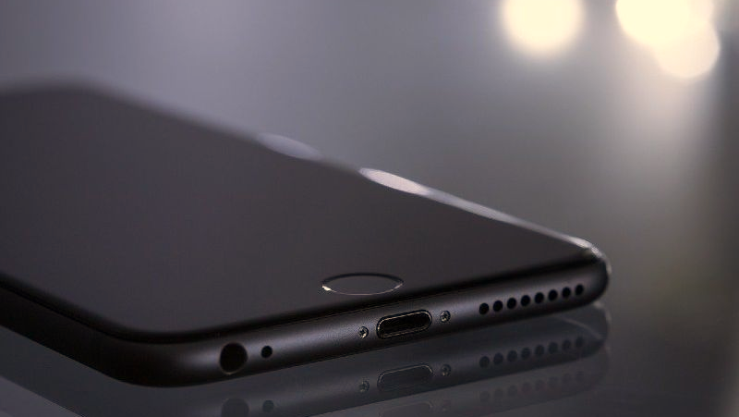
СПАСИБО ЗА ВНИМАНИЕ

